Slide 1
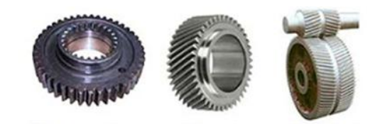
ЗУБЧАСТІ ПЕРЕДАЧІ
ЕЛЕМЕНТИ ТЕОРІЇ ЗУБЧАСТОГО ЗАЧЕПЛЕННЯ.

Slide 2
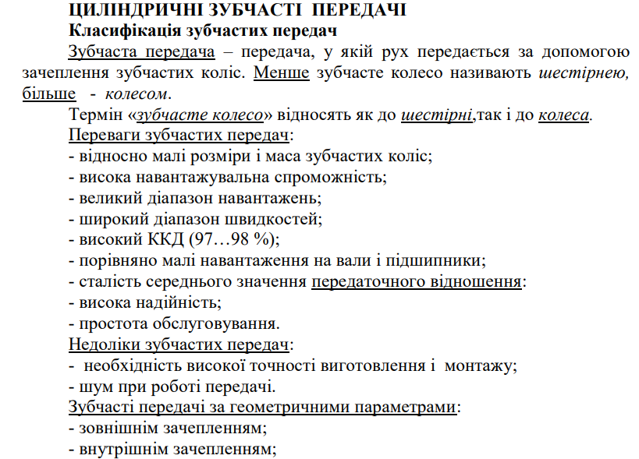


Slide 3
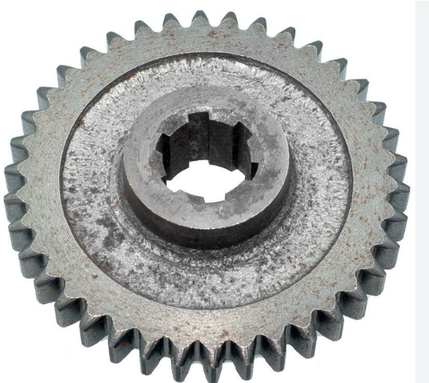
ВИДИ ЗУБЧАСТИХ КОЛІС ТА ЇХ КОНСТРУКТИВНІ ОСОБЛИВОСТІ

Slide 4

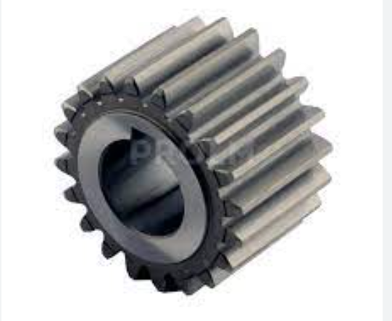
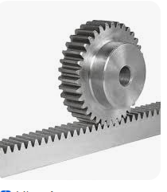
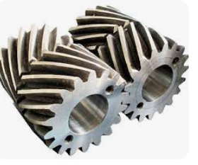
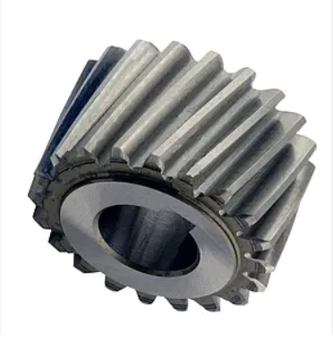

Slide 5
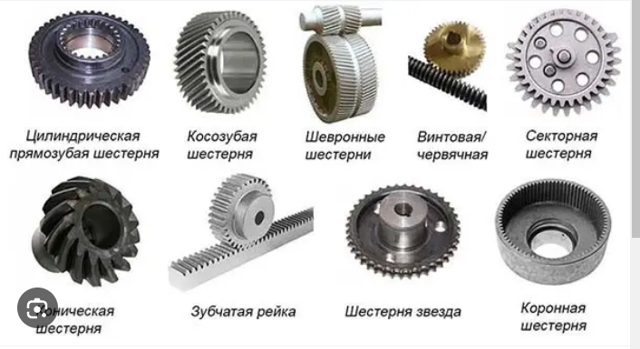
КЛАСИФІКАЦІЯ ЗУБЧАСТИХ КОЛІС

Slide 6

КОНСТРУКЦІЯ ЗУБЧАСТОГО КОЛЕСА

Slide 7
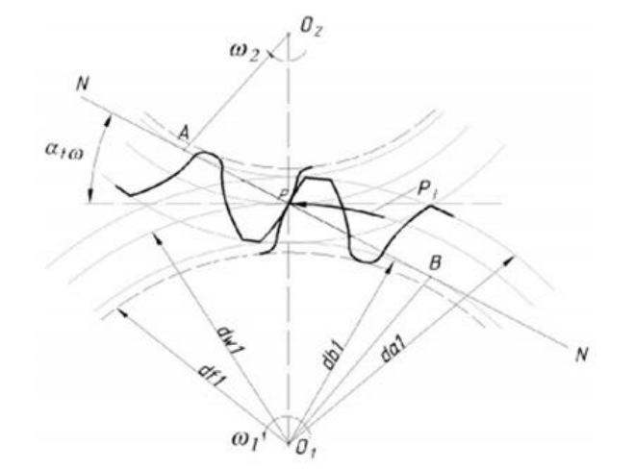
ГЕОМЕТРІЯ ЦИЛІНДРИЧНОЇ ЕВОЛЬВЕНТНОЇ ЗУБЧАСТОЇ ПЕРЕДАЧІ

Slide 8
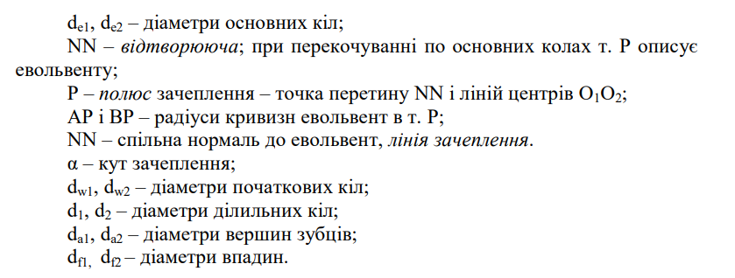
ОСНОВНІ ПАРАМЕТРИ ЕВОЛЬВЕНТНОГО ЗАЧЕПЛЕННЯ

Slide 9
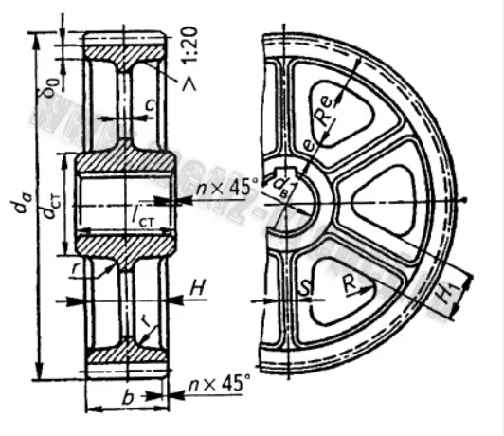
ОСНОВНІ ГЕОМЕТРИЧНІ РОЗМІРИ ЗУБЧАСТОГО КОЛЕСА

Slide 10
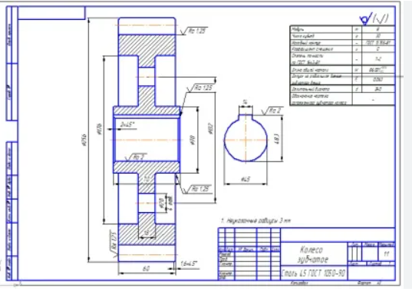
КРЕСЛЕННЯ ЗУБЧАСТОГО КОЛЕСА

Slide 11
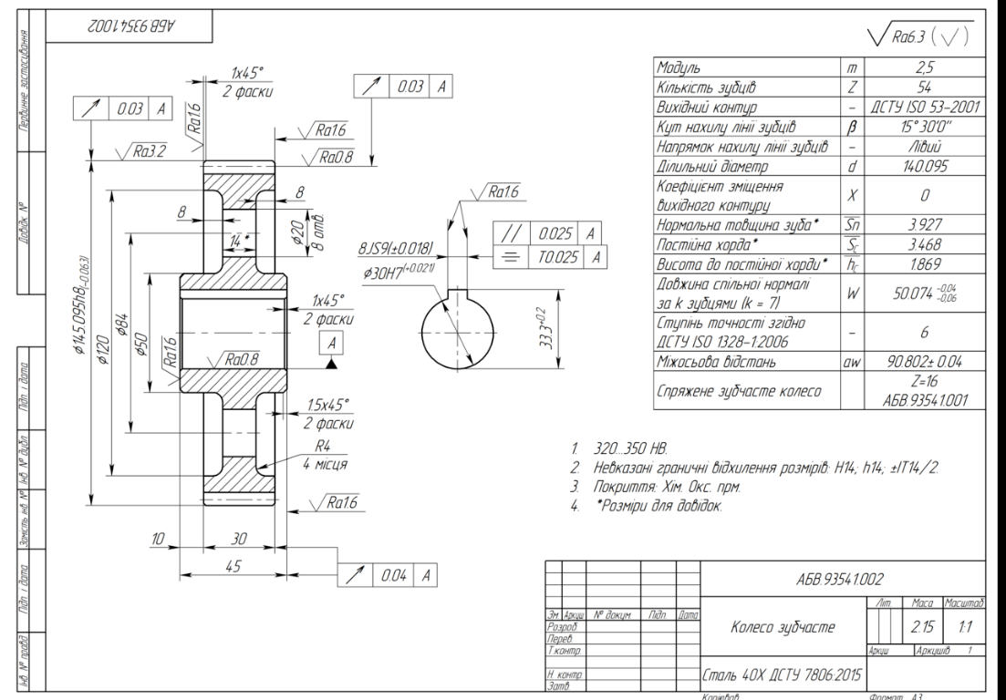

Slide 12


